Slide 1

マイナンバー制度に関する説明会
野路、川邊、大川、横谷

Slide 2
アジェンダ
①マイナンバー法について
②個人番号及び特定個人情報取扱規定の概要について
③従業員のマイナンバー入力方法
④講師からの特定個人情報収集方法について

Slide 3
①マイナンバー法について

Slide 4
従業員として知っておくべき マイナンバー
マイナンバー提出までの流れ
マイナンバーの利用目的
本人確認書類の提出
会社の安全管理対策
Notes:
みなさんこんにちは。
この冊子では、今後皆さんのマイナンバーを、会社が、どのように管理し、利用するかについてお伝えします。

Slide 5
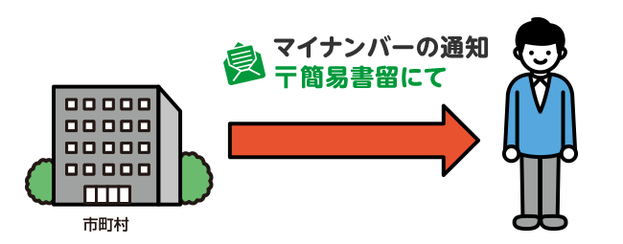
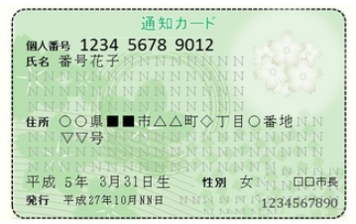
マイナンバー提出までの流れ
2015年10月より、市町村から住民票の住所宛てに、
世帯全員分のマイナンバーが記載された「通知カード」が送られます
住民票の住所と異なるところにお住まいの方は、 10月5日までにお住まいの市町村に住民票を移してください
政府広報オンラインより
Notes:
最初は、マイナンバーの交付についてお伝えします。
皆さんには、今年の10月より、12桁の個人番号すなわちマイナンバーが交付されます。この個人番号は、今年の10月5日時点の住民票の登録住所宛に連絡されますので、もし現在の住んでいる場所に住民票を登録していない場合は、10月5日までに、変更をお願いします。
個人番号の交付は「通知カード」と呼ばれる書類で行われます。
世帯全員分のカードが簡易書留で届きます。扶養家族の個人番号も会社に提供しますので、無くさないように大切に保管しましょう。

Slide 6
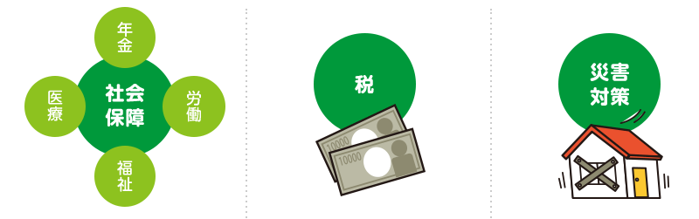

マイナンバーの利用目的
2016年1月より社会保障・税・災害対策の行政手続きで利用します
会社は、源泉徴収票などに個人番号を記載します。 会社から個人番号の提供依頼がありましたら、速やかに提供ください
政府広報オンラインより
Notes:
次に、個人番号の利用目的についてお伝えします。
マイナンバーは、社会保障、税、災害対策の行政手続に利用されます。
そのため、会社は、源泉徴収票や住民税に関する市区町村への届出書類、あるいは、雇用保険、健康保険、厚生年金の届出書類に個人番号を記載します。
会社から、個人番号の提供依頼がありましたら、速やかに提供をお願いします。

Slide 7
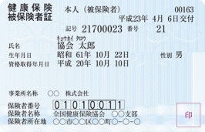

本人確認書類の提出
会社が従業員から個人番号を受け取る際には本人確認を行います
番号確認
身元確認
顔写真入り 身分証明書1点
顔写真無し
身分証明書2点
通知カード
+
or
運転免許証やパスポート等
健康保険証や年金手帳等
（裏面）
（表面）
個人番号カード
なら１枚でOK
※2016年1月から 希望者に対してのみ交付
Notes:
次に、本人確認制度についてお伝えします。
個人番号は、大事な個人情報ですので、会社が個人番号を受け取る際には、本人確認が、法律で義務付けられています。
本人確認は、提出された個人番号の確認と、身元確認の２つを行います。
そこで提示してもらうのが、通知カードと、運転免許証やパスポートなどの顔写真入りの身分証明書です。顔写真入りの身分証明書をお持ちでない方は、保険証と年金手帳など、顔写真なしの身分証明書を２点提示してください。
また、来年1月から、希望者は個人番号カードの交付を受けることができます。この個人番号カードには、顔写真が付くので、お持ちの方は1枚を提示すれば大丈夫です。

Slide 8



本人確認書類の提出
国民年金第３号被保険者に該当する配偶者がいる方は、
従業員の皆さんが配偶者の代理人として会社に番号を提供します
委任状
代理人として
提出
国民年金 第３号被保険者 （専業主婦等の被扶養配偶者）
従業員
政府広報オンラインより
Notes:
また、国民年金第3号被保険者に該当する配偶者がいる方は、皆さんが配偶者の代理人として会社に個人番号を提供します。これは、国民年金第3号被保険者の届出の場合、配偶者本人が会社に個人番号を提供する義務があるためです。
そのため、該当者の方には、会社から委任状の書類を渡しますので、配偶者が署名、捺印した委任状の提出も忘れないでください。

Slide 9
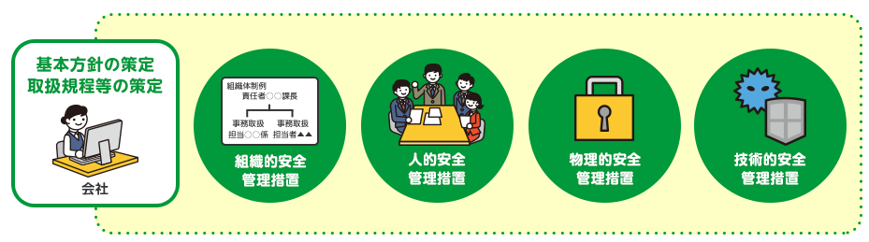
会社の安全管理対策
会社は皆さんの大事なマイナンバーを適切に管理します
個人番号は特定の事務担当者だけが取り扱う
責任者を配置し、事務担当者の監督と定期的な教育を実施
事務を取り扱う区域を限定し、個人番号が記載された書類は施錠管理
個人番号が登録されたデータは、社内・社外の両面から不正アクセスを回避
安心して皆さんマイナンバーを提供してください
政府広報オンラインより
Notes:
最後に、会社が行うマイナンバー管理についてお伝えします。
まず、個人番号は、特定の事務担当者だけが取り扱うようにし、情報の拡散を防ぎます。さらに、情報管理の責任者を配置し、事務担当者の監督と定期的な教育を実施します。
次に、個人番号に関する事務を取り扱う区域を限定し、個人番号が記載された書類は施錠管理するなど、情報が外部に漏えいしない事務環境を準備します。
さらに、個人番号が登録されたデータは、社内、社外の両面から、不正アクセスを回避する体制を作ります。
このように会社は、皆さんの大事なマイナンバーを適切に管理しますので、安心して提供してください。
また、会社はマイナンバーを適切に取り扱うことを、「特定個人情報基本方針」に記載することで、皆さんにお伝えしています。
また、具体的な安全管理対策は、「特定個人情報取扱規程」に記載していますので、是非一度目を通してください。
以上で冊子は終了です。お疲れ様でした。

Slide 10
②個人番号及び特定個人情報取扱規定の
概要について
※ 取扱規定案 ＥＸＥＬファイル参照

Slide 11
③従業員のマイナンバー入力方法

Slide 12
（１）事前に用意するもの
※下記の画像データ（デジカメかスマートフォンで撮影）
番号確認
身元確認
顔写真入り 身分証明書1点
顔写真無し
身分証明書2点
通知カード
+
or
運転免許証やパスポート等
健康保険証や年金手帳等
もしくは
（裏面）
（表面）
個人番号カード
なら１枚でOK
※2016年1月から 希望者に対してのみ交付

Slide 13
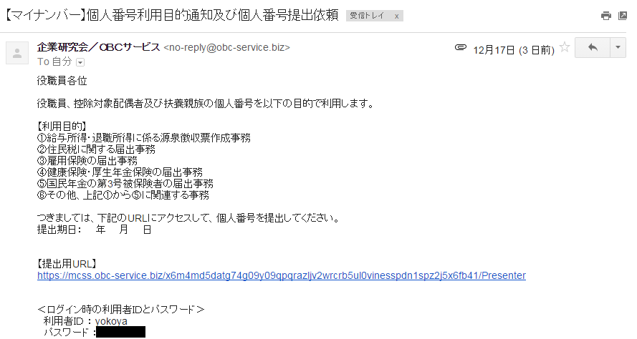
（２）事務取扱担当者から役職員個人宛に
下記メールが送られます
ＵＲＬをクリック

Slide 14
（３）先のメールのＵＲＬをクリックしたことを事務管理担当者が確認し、再度メールを送ります
提出用ＵＲＬをクリック
ログイン時のＩＤとパスワード

Slide 15
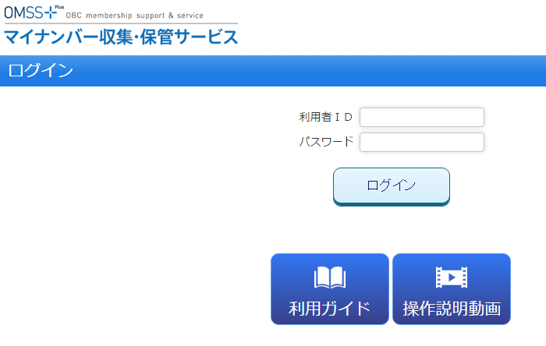
（４）ログイン画面で、メールに記載されて
いたＩＤとパスワードを入力します

Slide 16
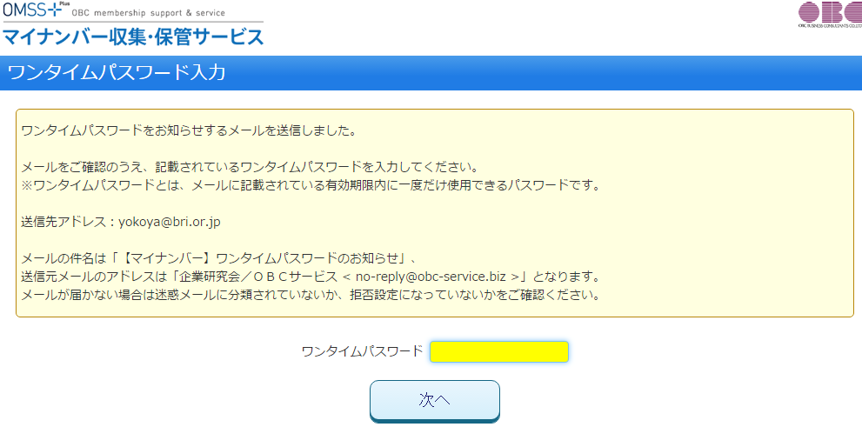
（５）メールで「ワンタイムパスワード」が送られて
くるので、下記に入力して次へをクリックします

Slide 17
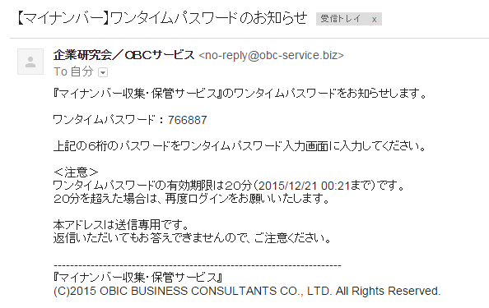
※ワンタイムパスワードが記載されたメール

Slide 18
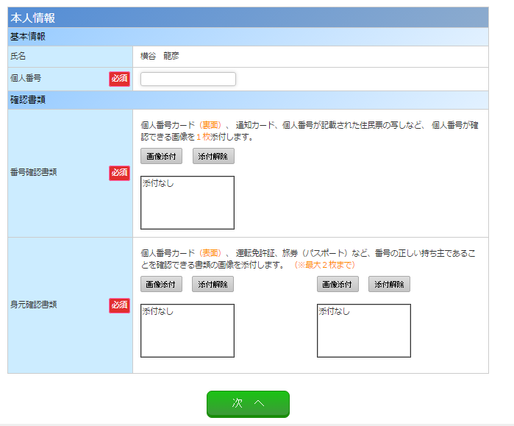
（６）個人番号を入力してください。「画像添付」を
クリックすると、画像ファイルをアップできます。

Slide 19
④講師からの特定個人情報収集方法について

Slide 20
マイナンバー収集対象者
①従業員からの収集
②講師からの収集
・年間約５００名の講師に謝礼を払っており、
年間５万円超（消費税込、源泉税控除前）お支払いした方
（約３３０名）からは、マイナンバーを収集する義務があります。

Slide 21
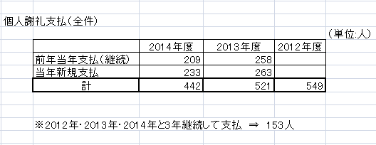
講師謝礼 支払人数
※２０１３年度から２０１４年度にかけて大幅に人数が減ったのは、
おそらく幹事謝礼をやめたのが原因と思われます。
※５万円超の謝礼の支払人数は３年平均で３３０名、
２０１４年度は２６４名。

Slide 22
マイナンバー取得のタイミング・方法について
■取得のタイミング
① 謝礼を支払う人全てから取得する
② ５万円超の謝礼の支払いが確定した時点で取得する
※ 取得の手間や費用面を考えて、企業研究会では②を採用。
■取得の方法
① 対面で確認の上、事務取扱担当者のＰＣから入力。
② 郵送で書類を送り、その書類に通知カード等のコピーを
張って返送してもらう。
③ 通知カード、身分証明書等の画像データをメールで
送ってもらう。
④ マイナンバー収集のための専用サイト（システム）を使い、
通知カード、身分証明書等の画像をアップロードしてもらう。
※ 企業研究会では④を採用。④で対応しきれない場合は、
②でフォローする。

Slide 23
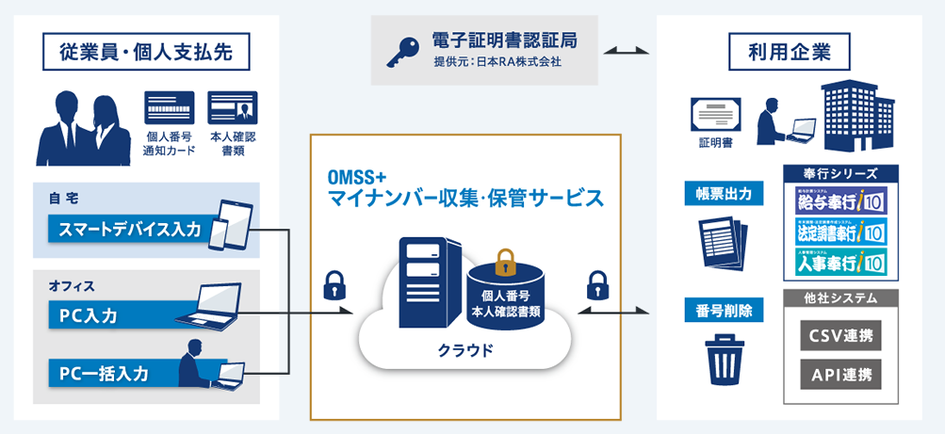
マイナンバー収集システム（ＯＢＣ）
※ 特定個人情報は自社サーバーでは保管せず、
セキュリティが担保されたクラウド上に保管します。

Slide 24
講師からのマイナンバー収集業務フロー
①プロデューサーが講師依頼の際に「マイナンバー登録に
関するお願い状」を持参し、講師に渡す。
②プロデューサーが講師に謝礼の振込先を聞く際、法人口座
への振り込みの場合は、法人番号１３桁も併せて伺う。
（メールに記載する定型文を参照してください。）
③事務取扱担当者（大川さん）が１ヶ月に１度、年間で
５万円超の謝礼を支払った講師を確認。
④ＯＢＣのシステムを使って、事務取扱担当者が講師に対して
特定個人情報を入力して欲しい旨のメールを送る。

Slide 25
講師からのマイナンバー収集業務フロー（続き）
④講師にＯＢＣのシステム上から個人番号の入力、証明書類の
画像のアップロードをしていただく。
⑤事務取扱担当者が定期的にチェックをし、個人番号を
入力していない講師宛にメールを再送。
⑥事務管理担当者がアップロードされている個人番号、証明書類
の画像を確認し、間違っていなければ登録完了となります。
※ プロデューサーにやっていただくのは①と②です。
※ お願い状のフォーマットは別添をご参照ください。

